Slide 1
ИТ-СОРЕВНОВАНИЕ
НОРНИКЕЛЬ
AI SCIENCE HACK
Призовой фонд 1 500 000
НАУЧНЫЙ КЛУБОК
Верифицируемая карта знаний R&D для горно-металлургической отрасли

Slide 2
ПРОБЛЕМА
Знания есть — общей структуры нет
• Институциональная память рассеяна по отчётам, презентациям и личным архивам
• Команды дублируют литобзоры, не видя выполненных работ
• Междисциплинарный поиск «режим + материал + условия» вручную занимает недели
• Противоречивые выводы без единой верифицированной базы

Slide 3
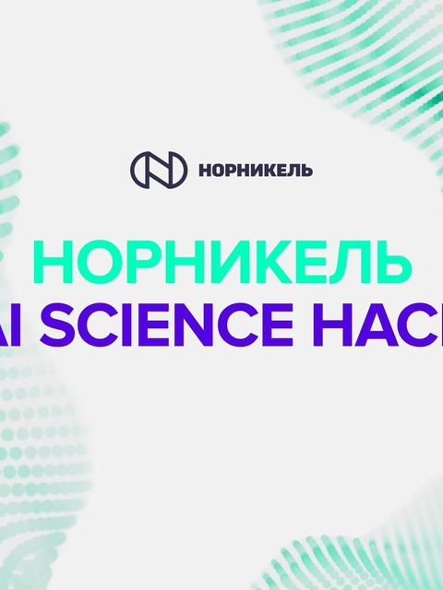
ОБРАЗ РЕШЕНИЯ
Единый граф знаний вместо разрозненных документов
Связываем 8 типов сущностей: публикации, эксперименты,
технологии, материалы, оборудование, условия, выводы, эксперты.
Запрос естественным языком: «методы обессоливания при сульфатах
200–300 мг/л и сухом остатке ≤1000 мг/дм³» → структурированный
ответ с источниками, уровнем достоверности и цитатами.

Slide 4
АРХИТЕКТУРА: ГИБРИД
Граф — источник истины. LLM — интерфейс, но не источник фактов
• Числа и диапазоны — только детерминированная regex-грамматика
(ошибки в концентрациях недопустимы — LLM их не генерирует)
• Каждая цитата верифицируется string-match к исходному тексту:
галлюцинация физически не может попасть в граф
• Сущности/связи — LLM по строгой JSON-схеме + тезаурус RU/EN
(«электроэкстракция» = «electrowinning» = «ЭЭ»)
• Хранение — Kùzu (Cypher), ответы — GraphRAG с цитатами

Slide 5
2 090
292 155
МАСШТАБ НА ПОЛНОМ КОРПУСЕ
4.7 ГБ архива кейса обработано полностью, без пропусков
2 090 документов (PDF/DOCX/PPTX/XLS + OCR сканов) • 292 155 уникальных
числовых условий (100% верифицированы, дубли — в occurrences)
665 LLM-утверждений с дословными цитатами • 3 000 рёбер противоречий
34 эксперта • ответ на сложный запрос — 2–3 секунды

Slide 6
ДЕМО: ЭТАЛОННЫЕ ЗАПРОСЫ ТЗ
Обессоливание воды
сульфаты/хлориды 200–300 мг/л, сухой остаток ≤1000 мг/дм³
→ 23 верифицированных условия, методы HiPRO (98% воды), SULFATEQ (<300 мг/л)
Циркуляция католита (EW никеля)
мировая практика, оптимальная скорость потока
→ 60 утверждений: 20–30 л/ч через диафрагму, 1.5–5 м³/ч рециркуляция
Au, Ag, МПГ: штейн vs шлак
эксперименты и публикации за 10 лет
→ коэффициенты распределения: Au 1500, Pt 5000, Rh 7000–8000 при 65% Cu
Закачка шахтных вод
Россия и зарубежье, ТЭП
→ честный ответ: пробел в корпусе + внешний мониторинг (Yandex Search API)

Slide 7
МОДЕЛЬ ВЕРИФИКАЦИИ ЗНАНИЙ
Каждый факт: источник + дословная цитата + достоверность + дата
• 292 155 чисел: каждое дословно найдено в источнике (string-match), 0 исключений
• 665 LLM-утверждений: цитата не совпала → в граф не попадает (отсеяно автоматически)
• Уровни достоверности: высокая / средняя / низкая + статус (active / superseded)
• Зоны разногласий: 3 000 автоматических рёбер «источники расходятся»
• Пробелы в знаниях: система честно говорит, чего в корпусе нет
• Аудит: любой ответ прослеживается до узла графа и строки документа

Slide 8
РАЗВЁРНУТО И МАСШТАБИРУЕМО
Живое демо: catpawws-ai-science-hack.hf.space
• Docker/Compose: жюри достаточно docker compose up (данные докачиваются сами)
• Лайт-режим: SQLite FTS5 — рантайм < 1 ГБ RAM, без GPU (GPU нужен только сборке)
• Влезает в стенд проверки с запасом: 12 ядер / 32 ГБ / без GPU
• Новый домен = новые записи тезауруса, онтология не меняется
• 3 LLM-провайдера с автопереключением: YandexGPT → OpenRouter → GigaChat
• FAIR: каждый факт находим, доступен по REST, сериализуем в RDF, переиспользуем

Slide 9
ГРАФ — ИСТОЧНИК ИСТИНЫ.
LLM — ИНТЕРФЕЙС, НО НЕ ФАКТ.
Готовая карта знаний R&D: многопараметрические запросы, верифицируемые
ответы за секунды, границы знаний и противоречия — видимы.
Roadmap: семантические эмбеддинги, цепочки процессов «выход→вход»,
автомониторинг новых публикаций, дашборды руководителя.
Демо: catpawws-ai-science-hack.hf.space • Код: см. заявку

